Slide 1




CollaboratiVET Plan de estudios para profesores/formadores/educadores de EFP
Módulo 2: El enfoque Flipped Classroom
Unidad 3 Componentes clave de Flipped Classroom
Financiado por la Unión Europea. Las opiniones y puntos de vista expresados solo comprometen a su(s) autor(es) y no reflejan necesariamente los de la Unión Europea o los de la Agencia Ejecutiva Europea de Educación y Cultura (EACEA). Ni la Unión Europea ni la EACEA pueden ser considerados responsables de ellos.

Slide 2



Objetivos de aprendizaje
  Al final de esta unidad, los participantes serán capaces de:
  Comprender los componentes básicos del enfoque de la clase invertida.
  Explore cómo el flipped learning fomenta el compromiso, la colaboración y el aprendizaje independiente.
  Aprenda a diseñar e implantar entornos de flipped classroom en EFP.

Slide 3
El modelo F-L-I-P
F
Entorno flexible
L
Cultura de aprendizaje
I
Educador profesional
P
Contenido intencionado
Financiado por la Unión Europea. No obstante, los puntos de vista y opiniones expresados son exclusivamente los del autor o autores y no reflejan necesariamente los de la Unión Europea ni los de la Agencia Ejecutiva en el Ámbito Educativo y Cultural Europeo (EACEA). Ni la Unión Europea ni la EACEA pueden ser consideradas responsables de las mismas.

Slide 4

F...de Entorno Flexible
El primer pilar hace hincapié en la importancia de la adaptabilidad y la versatilidad del espacio de aprendizaje. Los educadores deben crear entornos que puedan dar cabida a diversas actividades, preferencias y modalidades de aprendizaje. Esto puede implicar reorganizar la distribución de las aulas, integrar la tecnología y ofrecer oportunidades para el trabajo independiente y colaborativo. Al fomentar la flexibilidad, los educadores capacitan a los alumnos para que se apropien de su aprendizaje y adapten sus experiencias a sus necesidades individuales.
Financiado por la Unión Europea. Las opiniones y puntos de vista expresados solo comprometen a su(s) autor(es) y no reflejan necesariamente los de la Unión Europea o los de la Agencia Ejecutiva Europea de Educación y Cultura (EACEA). Ni la Unión Europea ni la EACEA pueden ser considerados responsables de ellos.

Slide 5
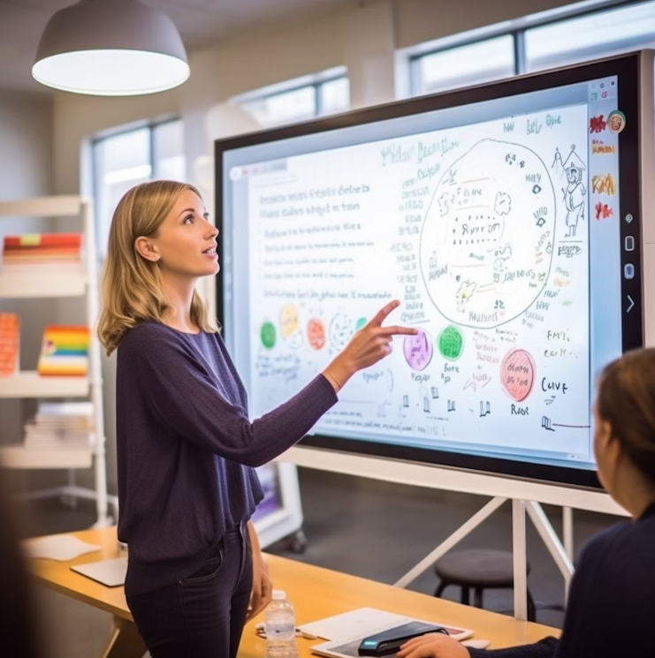
L...de Cultura del Aprendizaje
El segundo pilar representa un cambio fundamental de un enfoque centrado en el profesor a enfoque centrado en el alumno. En una clase invertida, la atención se centra en fomentar una cultura de participación activa, investigación y colaboración. Se anima a los alumnos a profundizar en los temas, a participar en debates significativos y a apropiarse de su proceso de aprendizaje. Al cultivar una cultura de aprendizaje dinámica y participativa, los educadores crean oportunidades para una comprensión más profunda, el pensamiento crítico y la creación de conocimiento.
Financiado por la Unión Europea. Las opiniones y puntos de vista expresados solo comprometen a su(s) autor(es) y no reflejan necesariamente los de la Unión Europea o los de la Agencia Ejecutiva Europea de Educación y Cultura (EACEA). Ni la Unión Europea ni la EACEA pueden ser considerados responsables de ellos.

Slide 6
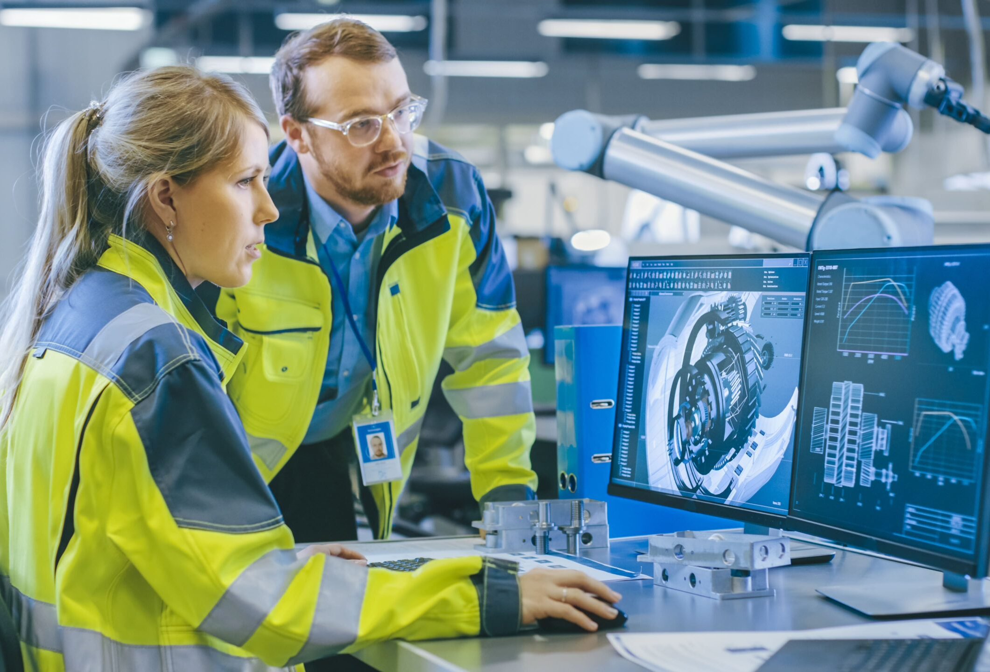
I...de Contenido Intencionado
El tercer pilar subraya la importancia de un diseño de contenidos reflexivo y útil. Los educadores deben seleccionar y conservar cuidadosamente materiales que se ajusten a los objetivos de aprendizaje, promuevan la comprensión conceptual y faciliten experiencias de aprendizaje significativas. Esto puede implicar la creación de recursos multimedia atractivos, la provisión de andamiaje y materiales de apoyo, y la integración de aplicaciones del mundo real. Al diseñar contenidos intencionados, los educadores optimizan el compromiso, la comprensión y la retención de conceptos clave por parte de los estudiantes.
Financiado por la Unión Europea. Las opiniones y puntos de vista expresados solo comprometen a su(s) autor(es) y no reflejan necesariamente los de la Unión Europea o los de la Agencia Ejecutiva Europea de Educación y Cultura (EACEA). Ni la Unión Europea ni la EACEA pueden ser considerados responsables de ellos.

Slide 7
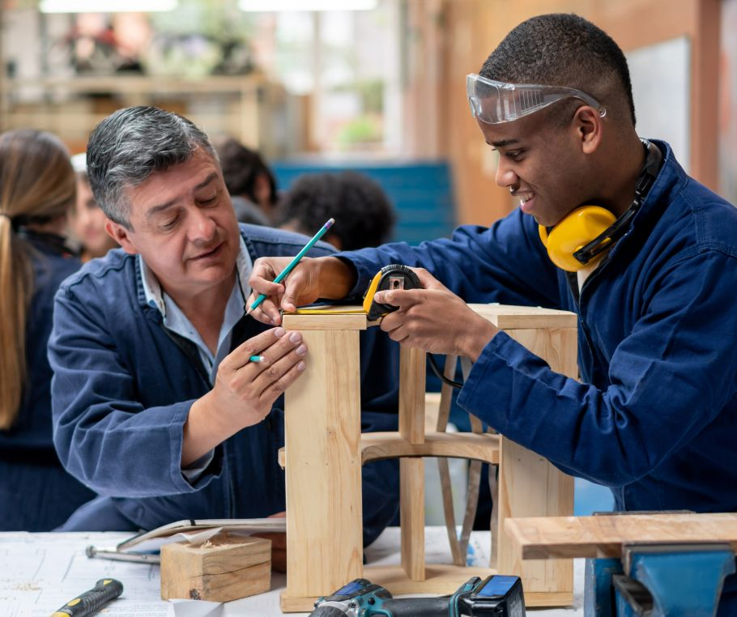
P...de Educadores Profesionales
El cuarto pilar destaca el papel fundamental de los educadores como facilitadores, mentores y guías en el proceso de aprendizaje. En una clase invertida, los educadores actúan como líderes pedagógicos, proporcionando orientación, comentarios y apoyo a los estudiantes a medida que avanzan en su proceso de aprendizaje. Esto puede implicar facilitar debates, proporcionar instrucción personalizada y fomentar un entorno de aprendizaje colaborativo y de apoyo. Al adoptar una mentalidad de crecimiento, participar en la práctica reflexiva y buscar continuamente oportunidades de desarrollo profesional, los educadores mejoran su eficacia e impacto en el aula invertida.
Financiado por la Unión Europea. Las opiniones y puntos de vista expresados solo comprometen a su(s) autor(es) y no reflejan necesariamente los de la Unión Europea o los de la Agencia Ejecutiva Europea de Educación y Cultura (EACEA). Ni la Unión Europea ni la EACEA pueden ser considerados responsables de ellos.

Slide 8
Los 4 pilares del modelo Flipped
F
Entorno flexible
Permitir que los alumnos interactúen y reflexionen sobre sus necesidades de aprendizaje
L
Cultura de aprendizaje
Dar a los alumnos la oportunidad de participar en actividades sin que el profesor sea el centro del aprendizaje.
I
Contenido intencionado
Observar y monitorea continuamente a los alumnos para realizar los ajustes oportunos.
Establecer actividades y hacerlas accesibles a los alumnos mediante la diferenciación y la retroalimentación.
Simplificar y facilitar el acceso de los alumnos a los conceptos utilizados durante el aprendizaje.
P
Crear y/o seleccionar contenidos relevantes, normalmente en formato de vídeo, para los estudiantes.
Educador profesional
Estar a disposición de los alumnos, tanto individual como colectivamente, y darles retroalimentación en tiempo real.
Realizar evaluaciones formativas continuas durante las clases mediante la observación y el registro.
Financiado por la Unión Europea. Las opiniones y puntos de vista expresados solo comprometen a su(s) autor(es) y no reflejan necesariamente los de la Unión Europea o los de la Agencia Ejecutiva Europea de Educación y Cultura (EACEA). Ni la Unión Europea ni la EACEA pueden ser considerados responsables de ellos.

Slide 9
Principales características de una Flipped Classroom
Aprendizaje previo a la clase: Los estudiantes utilizan los materiales del curso de forma independiente (por ejemplo, vídeos, lecturas).
Actividades en clase: Los alumnos se centran en aplicar los conocimientos mediante trabajos en grupo, debates y ejercicios prácticos.
Entornos de clase flexibles: Los alumnos asisten a espacios configurables para realizar actividades colaborativas o individuales, repasar conceptos difíciles y discutirlos con su profesor en caso necesario.
Financiado por la Unión Europea. Las opiniones y puntos de vista expresados solo comprometen a su(s) autor(es) y no reflejan necesariamente los de la Unión Europea o los de la Agencia Ejecutiva Europea de Educación y Cultura (EACEA). Ni la Unión Europea ni la EACEA pueden ser considerados responsables de ellos.

Slide 10
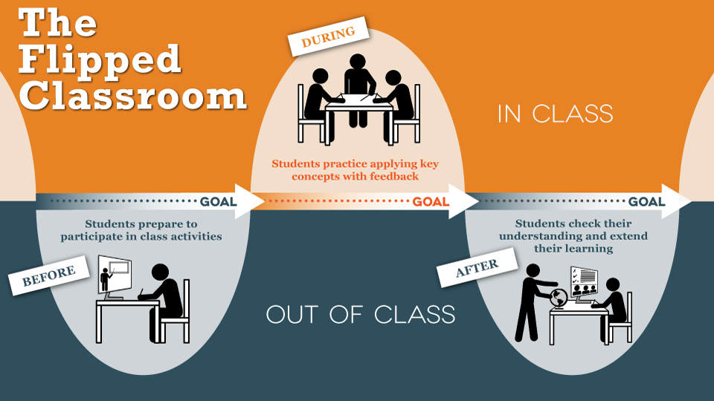
Principales características de una Flipped Classroom
Fuente: https://www.researchgate.net/figure/A-description-of-the-Flipped-classroom-model_fig7_281800116
Financiado por la Unión Europea. Las opiniones y puntos de vista expresados solo comprometen a su(s) autor(es) y no reflejan necesariamente los de la Unión Europea o los de la Agencia Ejecutiva Europea de Educación y Cultura (EACEA). Ni la Unión Europea ni la EACEA pueden ser considerados responsables de ellos.

Slide 11
Papel de la tecnología en las aulas invertidas de EFP
Transforma el papel del profesor: La tecnología hace que los profesores dejen de ser profesores tradicionales y se conviertan en facilitadores del aprendizaje, organizando actividades y apoyando a los alumnos para que se hagan cargo de su propio proceso de aprendizaje.
Mejora la motivación y los resultados de los estudiantes: El uso de la tecnología en las aulas invertidas aumenta la motivación, el compromiso y la interacción de los estudiantes, lo que conduce a un mejor rendimiento académico y mejores resultados de aprendizaje.
Apoya la retroalimentación y la evaluación: En las aulas orientadas a los resultados, la tecnología permite diversos métodos de evaluación y una retroalimentación oportuna, lo que mejora el proceso general de aprendizaje.
Financiado por la Unión Europea. Las opiniones y puntos de vista expresados solo comprometen a su(s) autor(es) y no reflejan necesariamente los de la Unión Europea o los de la Agencia Ejecutiva Europea de Educación y Cultura (EACEA). Ni la Unión Europea ni la EACEA pueden ser considerados responsables de ellos.

Slide 12
Papel de la tecnología en las aulas invertidas de EFP
Mejora la experiencia de aprendizaje:La tecnología desempeña un papel crucial en la clase invertida al integrar herramientas digitales en las asignaturas tradicionales, lo que mejora el compromiso y la comprensión de los alumnos.
Fomenta el pensamiento crítico y la colaboración: Las actividades interactivas y los ejercicios de resolución de problemas facilitados a través de la tecnología promueven el pensamiento crítico, el trabajo en equipo y la participación activa.
Facilita el aprendizaje previo a la clase: La tecnología permite crear materiales de aprendizaje eficaces, como vídeos pregrabados, simulaciones y cuestionarios en línea, a los que los alumnos pueden acceder de forma independiente antes de la clase.
Financiado por la Unión Europea. Las opiniones y puntos de vista expresados solo comprometen a su(s) autor(es) y no reflejan necesariamente los de la Unión Europea o los de la Agencia Ejecutiva Europea de Educación y Cultura (EACEA). Ni la Unión Europea ni la EACEA pueden ser considerados responsables de ellos.

Slide 13






Diseño de una clase invertida
Definir los objetivos de aprendizaje estableciendo unos objetivos de aprendizaje claros similares a sentar las bases de un viaje académico. Definir las metas y los resultados educativos que deben alcanzar los estudiantes.
Elija herramientas Profundice seleccionando y conservando meticulosamente los recursos educativos, garantizando la alineación con los objetivos de aprendizaje y la relevancia para las necesidades académicas de los estudiantes.
Elabore tareas previas a la clase que sirvan de base preparatoria, involucrando a los estudiantes en una exploración significativa y preparando sus mentes para un debate en profundidad.
Funcionar como un director de orquesta a una sinfonía de compromiso. Diseñar actividades en clase que estimulen el pensamiento crítico, la colaboración y la aplicación de los conocimientos adquiridos, fomentando un entorno de aprendizaje dinámico y participativo.
Personalice los espacios de aprendizaje transformándose en un diseñador adaptable. Adapte el entorno físico del aula para dar cabida a diversas modalidades de aprendizaje, fomentando la inclusión y la flexibilidad en la impartición de la enseñanza.
Participar en la reflexión y la iteración continuas, aprovechando los conocimientos adquiridos en experiencias anteriores para perfeccionar las prácticas docentes y optimizar los resultados del aprendizaje.
Financiado por la Unión Europea. Las opiniones y puntos de vista expresados solo comprometen a su(s) autor(es) y no reflejan necesariamente los de la Unión Europea o los de la Agencia Ejecutiva Europea de Educación y Cultura (EACEA). Ni la Unión Europea ni la EACEA pueden ser considerados responsables de ellos.

Slide 14

Diseño de una clase invertida
La clase invertida: Repensar el espacio y el tiempo
Fuente: https://youtu.be/BfsLbGgUMDU?feature=shared
Financiado por la Unión Europea. Las opiniones y puntos de vista expresados solo comprometen a su(s) autor(es) y no reflejan necesariamente los de la Unión Europea o los de la Agencia Ejecutiva Europea de Educación y Cultura (EACEA). Ni la Unión Europea ni la EACEA pueden ser considerados responsables de ellos.

Slide 15
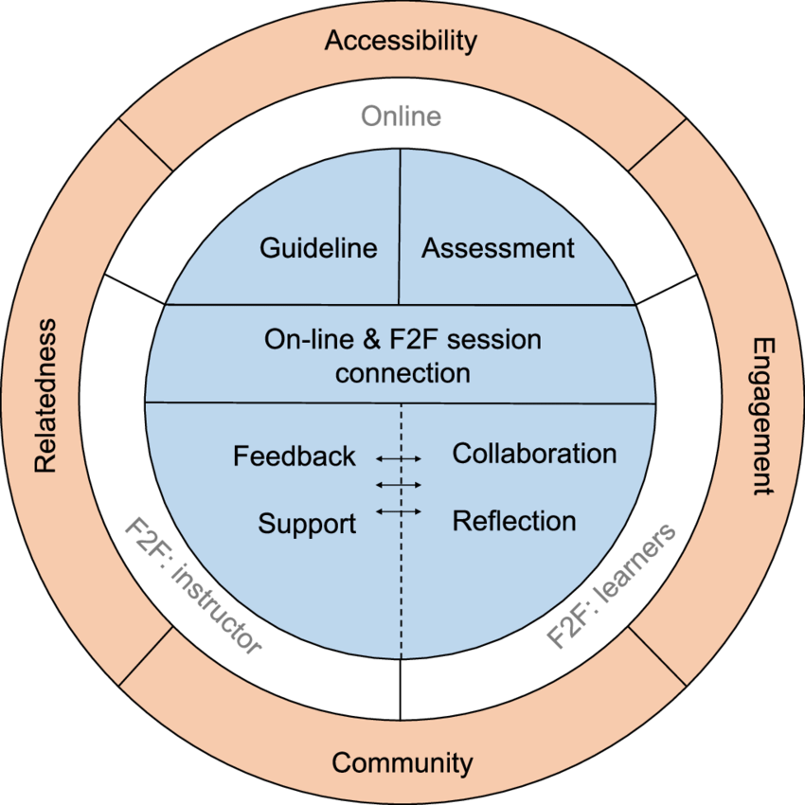
Implicar a los alumnos en Flipped Classroom
Rueda de aprendizaje invertida (FLW)
Conexión en línea y presencial: Transición fluida entre las actividades en línea y en clase.
Directrices y evaluación: Instrucciones claras y evaluaciones alineadas para apoyar el aprendizaje.
Comentarios y apoyo: Feedback continuo y orientación del instructor.
Colaboración y reflexión: Fomenta el trabajo en equipo y la reflexión de los alumnos sobre el aprendizaje.
Accesibilidad y compromiso: Fácil acceso a los materiales con tareas atractivas e interactivas.
Comunidad y relación: Crea un entorno de aprendizaje propicio y relaciones sólidas entre estudiantes e instructores.
Fuente: Flipped learning wheel (FLW): a framework and process design for flipped L2 writing classes. Abril de 2020. Disponible aquí: https://www.researchgate.net/publication/340416063_Flipped_learning_wheel_FLW_a_framework_and_process_design_for_flipped_L2_writing_classes
Financiado por la Unión Europea. Las opiniones y puntos de vista expresados solo comprometen a su(s) autor(es) y no reflejan necesariamente los de la Unión Europea o los de la Agencia Ejecutiva Europea de Educación y Cultura (EACEA). Ni la Unión Europea ni la EACEA pueden ser considerados responsables de ellos.

Slide 16
Consejos para una aplicación eficaz
Empiece con pequeños cambios, cambiando una lección o módulo cada vez.
Proporcionar instrucciones claras y apoyo a los estudiantes que utilicen herramientas digitales.
Colaborar con colegas para compartir recursos y mejores prácticas.
Financiado por la Unión Europea. Las opiniones y puntos de vista expresados solo comprometen a su(s) autor(es) y no reflejan necesariamente los de la Unión Europea o los de la Agencia Ejecutiva Europea de Educación y Cultura (EACEA). Ni la Unión Europea ni la EACEA pueden ser considerados responsables de ellos.

Slide 17



Actividad de reflexión
Repase los elementos de la Rueda del Flipped Learning (por ejemplo, retroalimentación, colaboración, compromiso, accesibilidad).Elija dos componentes que considere los más críticos para un flipped learning eficaz en su contexto.Escríbalos y explique brevemente por qué los ha seleccionado.
¿Cómo puede aplicar los componentes que ha elegido en su propio entorno de enseñanza o aprendizaje? Piense en ejemplos concretos en los que podría integrar la tecnología, mejorar la participación de los alumnos o fomentar la colaboración en su clase invertida.
Financiado por la Unión Europea. Las opiniones y puntos de vista expresados solo comprometen a su(s) autor(es) y no reflejan necesariamente los de la Unión Europea o los de la Agencia Ejecutiva Europea de Educación y Cultura (EACEA). Ni la Unión Europea ni la EACEA pueden ser considerados responsables de ellos.

Slide 18
Recursos adicionales
The Flipped Classroom, Centro para la Excelencia Docente , UTRGV https://www.utrgv.edu/cte/resources-new/course-design/flipped-classrooms/index.htm
https://elearningindustry.com/flipped-classroom-new-generation-classroom
7 Things You Should Know About Flipped Classrooms, Boise State University https://www.boisestate.edu/ctl-flipping/publications/7-know/
Flipped Classroom: La nueva generación de aulas, eLearning Industry https://elearningindustry.com/flipped-classroom-new-generation-classroom
7 pasos para una clase invertida, Por el personal de TeachThought / 20 marzo, 2013 / Aprendizaje / Blended Learning, Esencial, Profesor con experiencia https://www.teachthought.com/learning/a-flipped-classroom/
Flipped learning https://elearning.tki.org.nz/Teaching/Future-focused-learning/Flipped-learning
Las ventajas de una clase invertida, WINJIGO https://www.winjigo.com/the-advantages-of-a-flipped-classroom/
Financiado por la Unión Europea. Las opiniones y puntos de vista expresados solo comprometen a su(s) autor(es) y no reflejan necesariamente los de la Unión Europea o los de la Agencia Ejecutiva Europea de Educación y Cultura (EACEA). Ni la Unión Europea ni la EACEA pueden ser considerados responsables de ellos.

